Slide 1
Урок русского языка во 2 классе

Slide 2
Проверяй скорей, дружок:
Ты готов начать урок?
Всё ль на месте?
Всё ль в порядке?
Ручка, книжка и тетрадка?
Каждый хочет получать только лишь оценку «5».

Slide 3
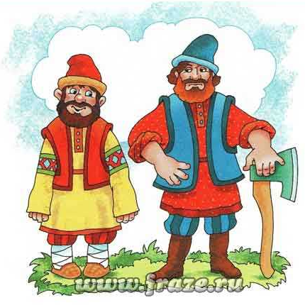
Прочитай фразеологизм и ответь на вопрос
спустя рукава;
засучив рукава;
ушки на макушке;
в одно ухо влетело, в другое вылетело.

Slide 4
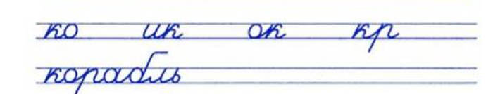
Минутка чистописания

Slide 5
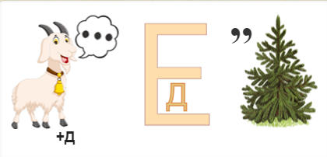
Разгадай слова
1. Ь Р Б В О И О;
2. Отгадай загадку:
Дождались зимы друзья;
По реке бегут,
скользя.
Лед срезают, как ножи,
Выполняя виражи.
3.

Slide 6
Воробьи, коньки, Медведь

Slide 7
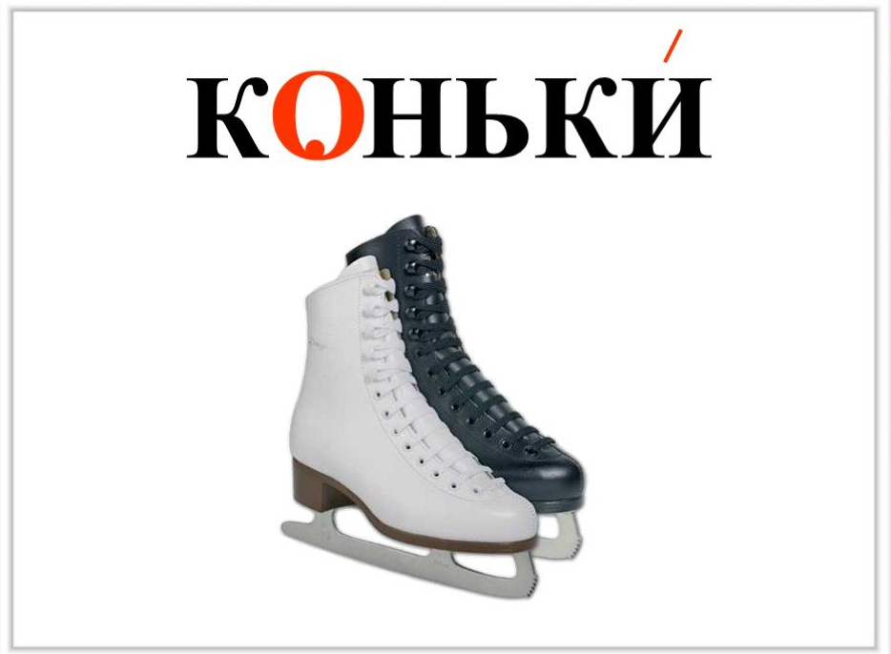

Slide 8
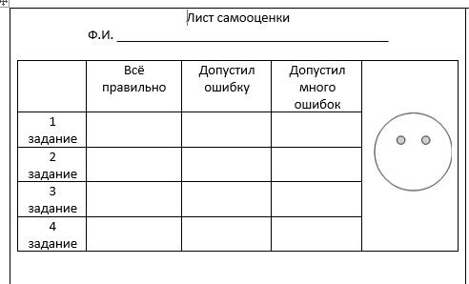
Лист самооценки

Slide 9
Прочитай слова. Какое задание можно выполнить?
пальто, акварель, тетрадь, кольцо, письмо, якорь.

Slide 10
Прочитай слова. Какое задание можно выполнить?
пальто, акварель, тетрадь, кольцо, письмо, якорь.

